Slide 1

古籍图像内容检索方法研究
答辩人： 邓博文
指导老师：孙卫东 彭良瑞
Notes:
各位老师，同学，大家好。我答辩的题目是古籍图像内容检索方法研究，我的指导老师是彭良瑞老师。

Slide 2

1
课题背景及意义
2
文献综述
目录
CONTENTS
3
方法与系统
4
实验结果
5
总结及展望
6
参考文献
Notes:
今天主要从6个方面介绍我的工作

Slide 3
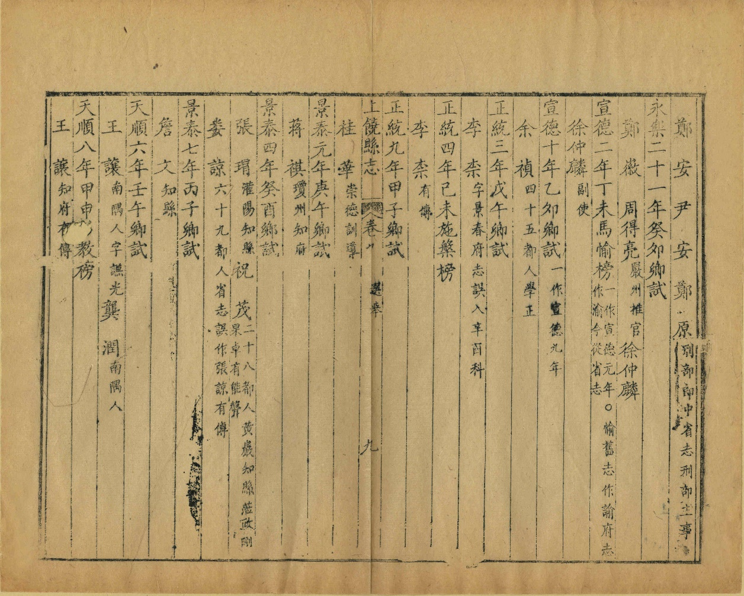
一.课题背景及意义
数字化古籍的优点：
保存时间长
易于浏览
复制成本低
节省物理存储空间
古籍图像内容检索
古籍全文数字化+检索
古籍图像关键词检索
1
Notes:
首先回顾下选题背景。近年来，越来越多的古籍被数字化。数字化古籍有明显的优点，但其中的字符不易辨识，需要提供有效的检索手段
少数古籍已全文数字化，可以用文本搜索引擎
我主要关注的是在古籍图像中进行关键词检索的情形。

Slide 4
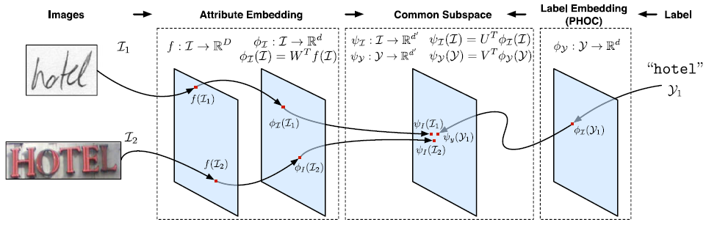
二.文献综述
关键词检索(Keyword Spotting)
1.基于局部特征[1, 2]
已分割的文档
人为设计的特征
只支持示例查询
2.基于特征嵌入[3]
特征嵌入
共同子空间回归
支持两种查询方法
3.基于深度学习[4,5,6]
CNN提取特征
端到端的训练
2
Notes:
接下来回顾下已有的方法及其不足
最开始的方法基于局部特征，要求文档已分割，使用人为设计的特征，表达能力不强，它只支持通过示例查询
之后出现了基于特征嵌入的方法
它将检索转化为在共同子空间中寻找最近邻。这类方法虽然支持两种查询方式，仍要求文档已被切分，且使用人为设计的特征
第三种是基于深度学习的方法
它最大的不同是使用CNN对图片进行特征提取，无需人为设计
这些方法都没有很好地解决字符定位的问题，也没有考虑古籍的特点，下面介绍我的方法

Slide 5
三.方法与系统
建立索引
生成标签
检索匹配
古籍文档图片集合
页码坐标
类别索引
预处理
定位器
分类器
QBS
关键词字符串
类别标签
QBE
关键词
示例图片
字符分割
分类器
类别标签
类别标签
数据库
检索结果
古籍文档
图片集合
可视化结果
页码坐标类别索引
3
Notes:
先看一下系统的工作流程。
共分为3步。
首先要建立索引，这一步中，古籍图片送入各个模块进行处理，得到的字符坐标、类别、以及当前图片的页码
第二步是生成标签，通过字符串查询时可以将查询字符直接转换为类别标签。通过示例查询需将图片送入分类器得到类别标签。
最后一步是用类别标签在数据库中进行检索，并将结果可视化。

Slide 6
三.方法与系统
方法概述
预处理
基于形态学变换与投影
字符定位
基于投影的字符定位算法
基于深度学习的字符定位算法
字符识别
生成样本解决了各类字符数目严重不平衡的问题
引入改进的非局部化网络，提高特征表达能力
优化网络结构
数据库
支持批量查询
4
Notes:
系统主要分为4部分，首先对古籍图像进行了针对性预处理，之后针对数字化古籍常见的两种情形，实现了两类字符定位算法，并改进了分类网络对古籍中字符的识别性能，最后引入数据库提高了系统的检索速度，下面分别介绍

Slide 7
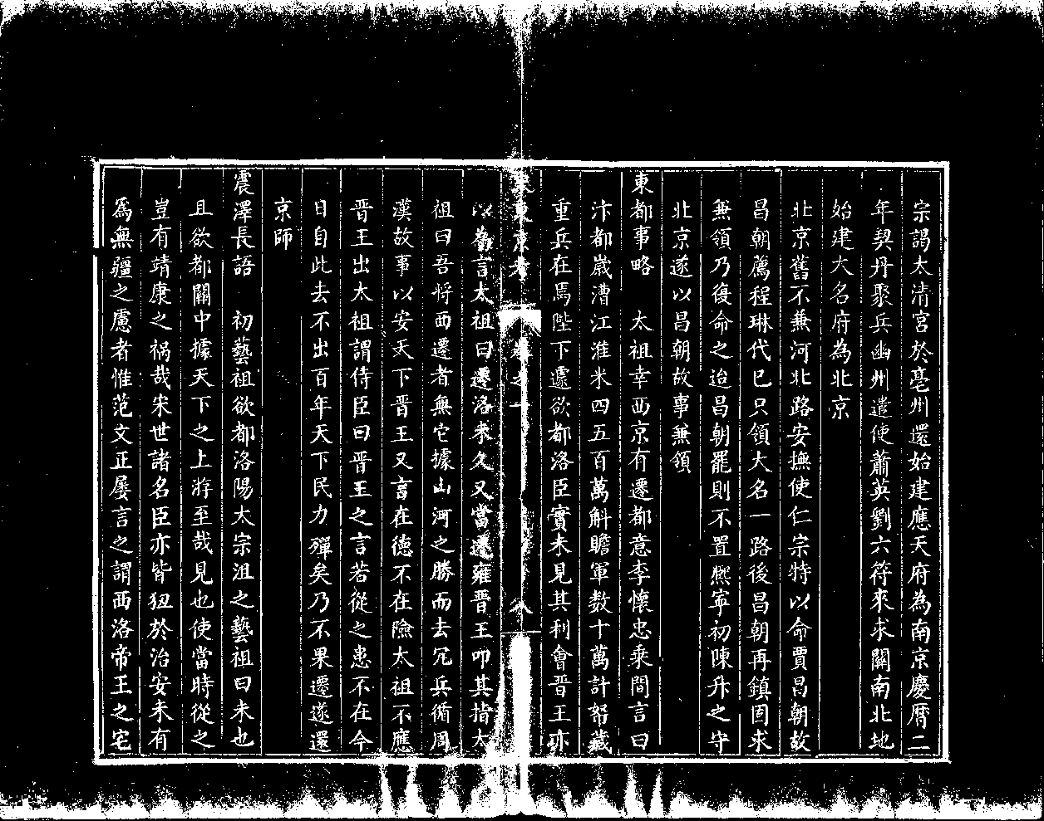
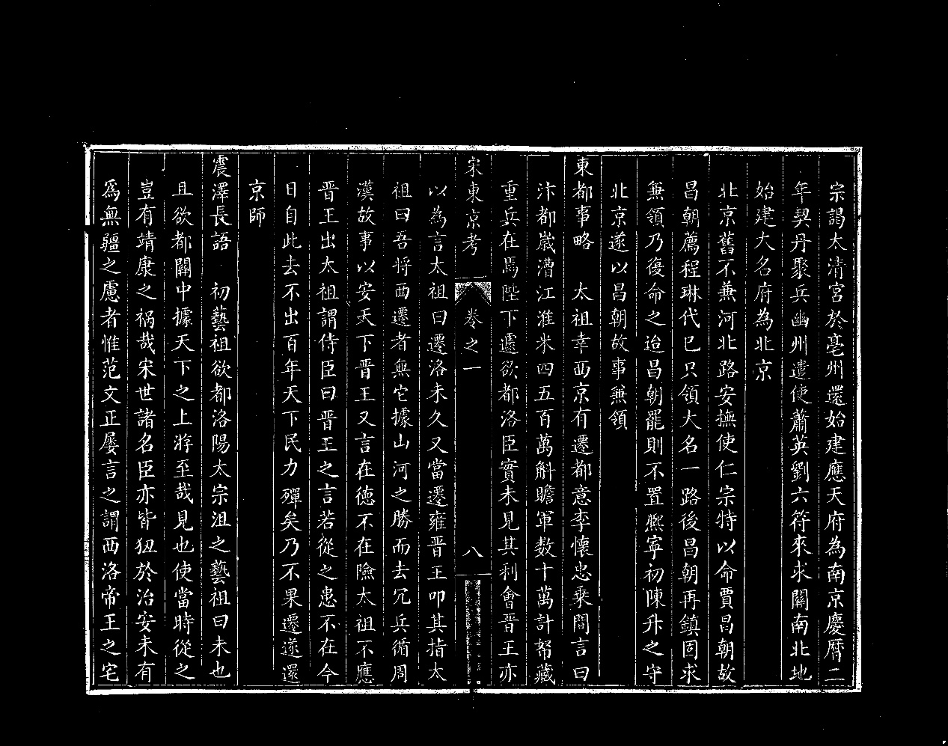
三.1预处理
二值化：保留尽可能多的信息的同时减少运算量
已有研究中常使用Ostu算法[7]
具有自适应性，但未利用局部信息，某些情况出现较多的差错
使用形态学顶帽变换对图像进行增强，之后再使用Ostu算法进行二值化
直接使用Ostu算法
顶帽变换增强后使用Ostu算法
5
Notes:
预处理第一步为二值化
古籍研究中常使用大津二值算法，它具有自适应性没有利用图像局部信息。
它利用了图像的局部信息，对比结果可以发现，改进后的方法二值化后，图像中鱼尾部分的噪声消失了

Slide 8
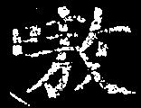
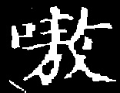
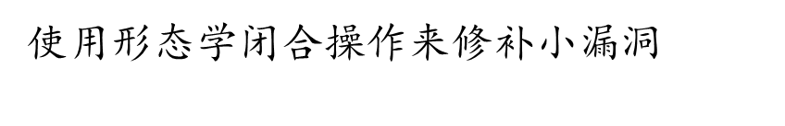
三.1预处理
小漏洞修补:避免边界移除以及分类时产生干扰
使用形态学闭合操作来修补小漏洞
修补前
修补后
边界移除：减少计算量，避免对定位算法产生干扰
基于投影计算需要保留的区域
有页边框
检测投影值的大于阈值的位置，且要求距离页面边缘在一定范围之内
无页边框
设定阈值为原来的一半，并取消距边缘距离的约束
6
Notes:
之后对字符中小漏洞进行修补，避免对后续步骤产生干扰
修补使用了形态学闭合操作
下面的两张图是修补前后的对比。为了方便观察，只展示了单字上的结果。
第三步是移除不包含字符的边界区域
我使用了一种基于投影寻找极值的方法
算法需要处理两种情况。因为有些古籍图像中有页边框，有些则没有
有页边框时，由于边框不会出现在页面中间，只需检测投影值大于阈值，且位置距离页面边缘在一定范围之内的极值点即可。
没有页边框时，投影的峰值会比较小。此时将阈值降低，并去掉峰值距离边缘的约束。

Slide 9
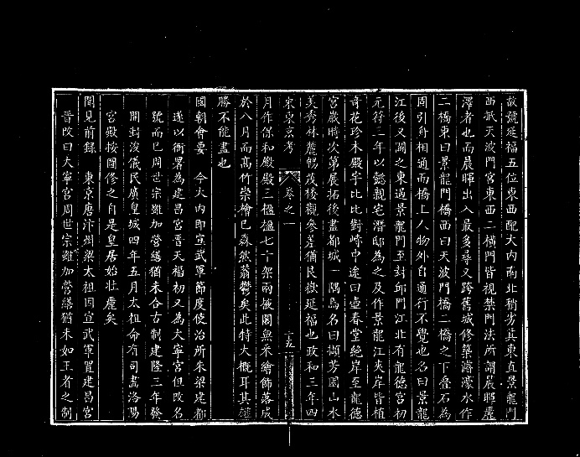
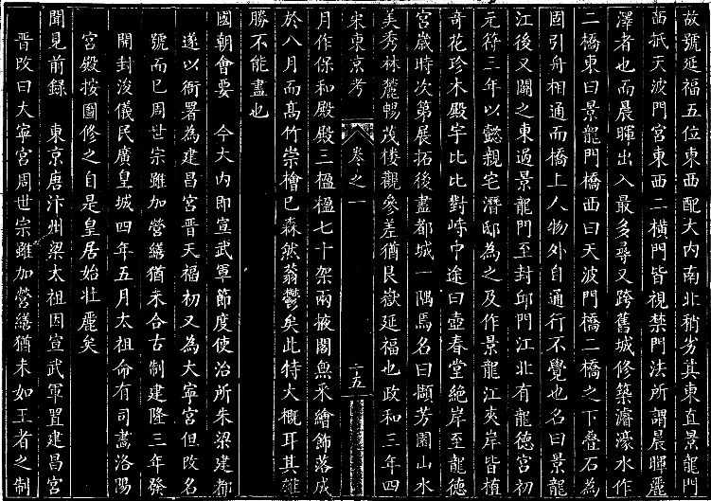
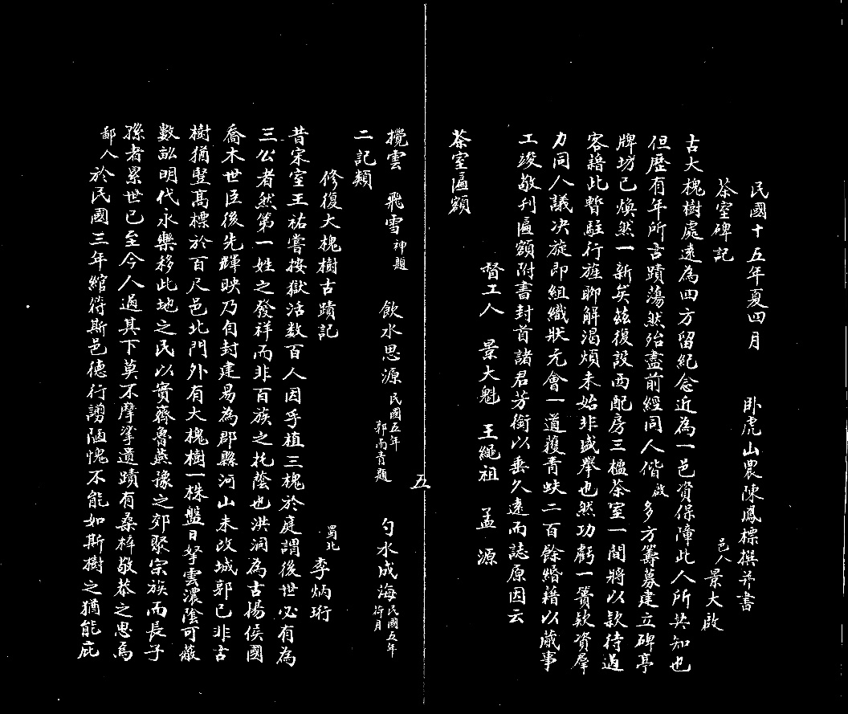
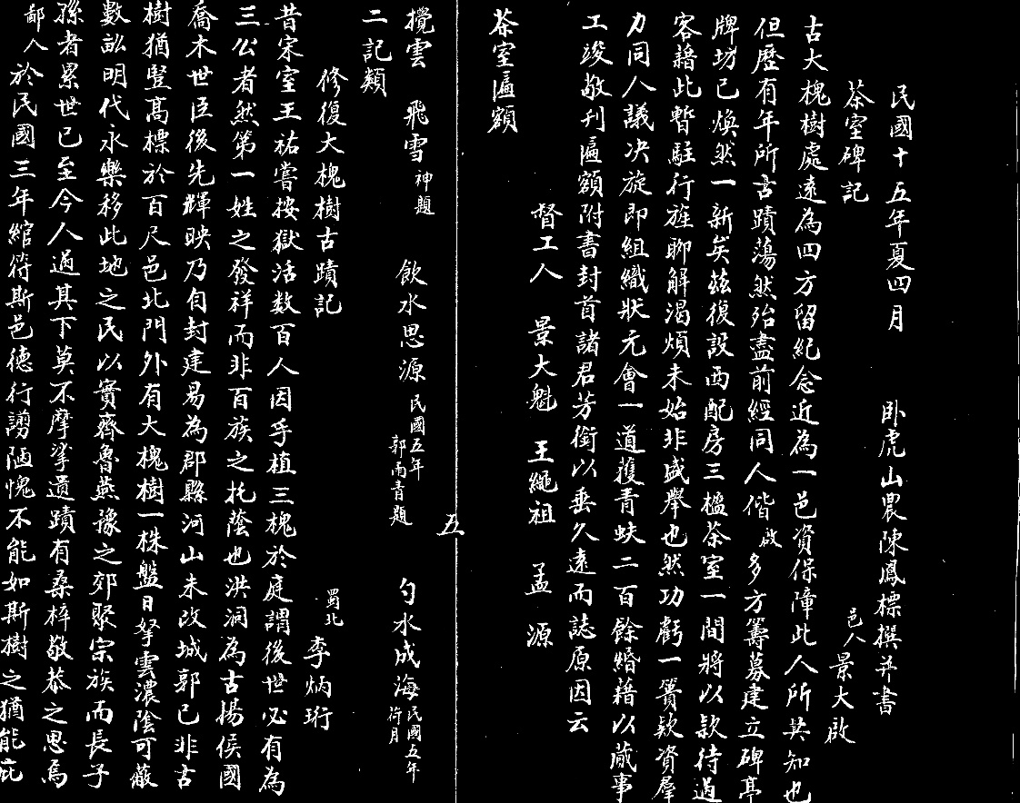
三.1预处理
边界移除结果
有页边框
无页边框
移除前
移除后
7
Notes:
看一下算法的效果
首先是有页边框时，然后是无页边框时，由于此时阈值设定的比较小，所以可能出现部分边界移除不完全的情况。

Slide 10
三.2字符定位
基于投影的字符定位算法
适用于完全无标注且没有充足数据的情况
(1)噪声过滤
移除孤立、以及在某一方向上聚集的噪声点
(2)水平、竖直区域分割：
由水平投影计算得到行区域，再对每一行区域计算列区域
节省计算量
不同行区域中的列区域可不严格对齐
(3)后处理：
利用字符长宽的相关性进行区域扩充
避免最终结果中出现残缺字符
避免出现长宽比过大或过小的错误结果
8
Notes:
接下来介绍字符定位部分。第一种方法是…，它适合于…这种方法可分为3个步骤
第一步是噪声过滤避免对后续投影步骤的影响。
第二步是分割水平、竖直区域
第三步是后处理，利用字符长宽的相关性进行区域扩充，避免出现残缺字符。

Slide 11
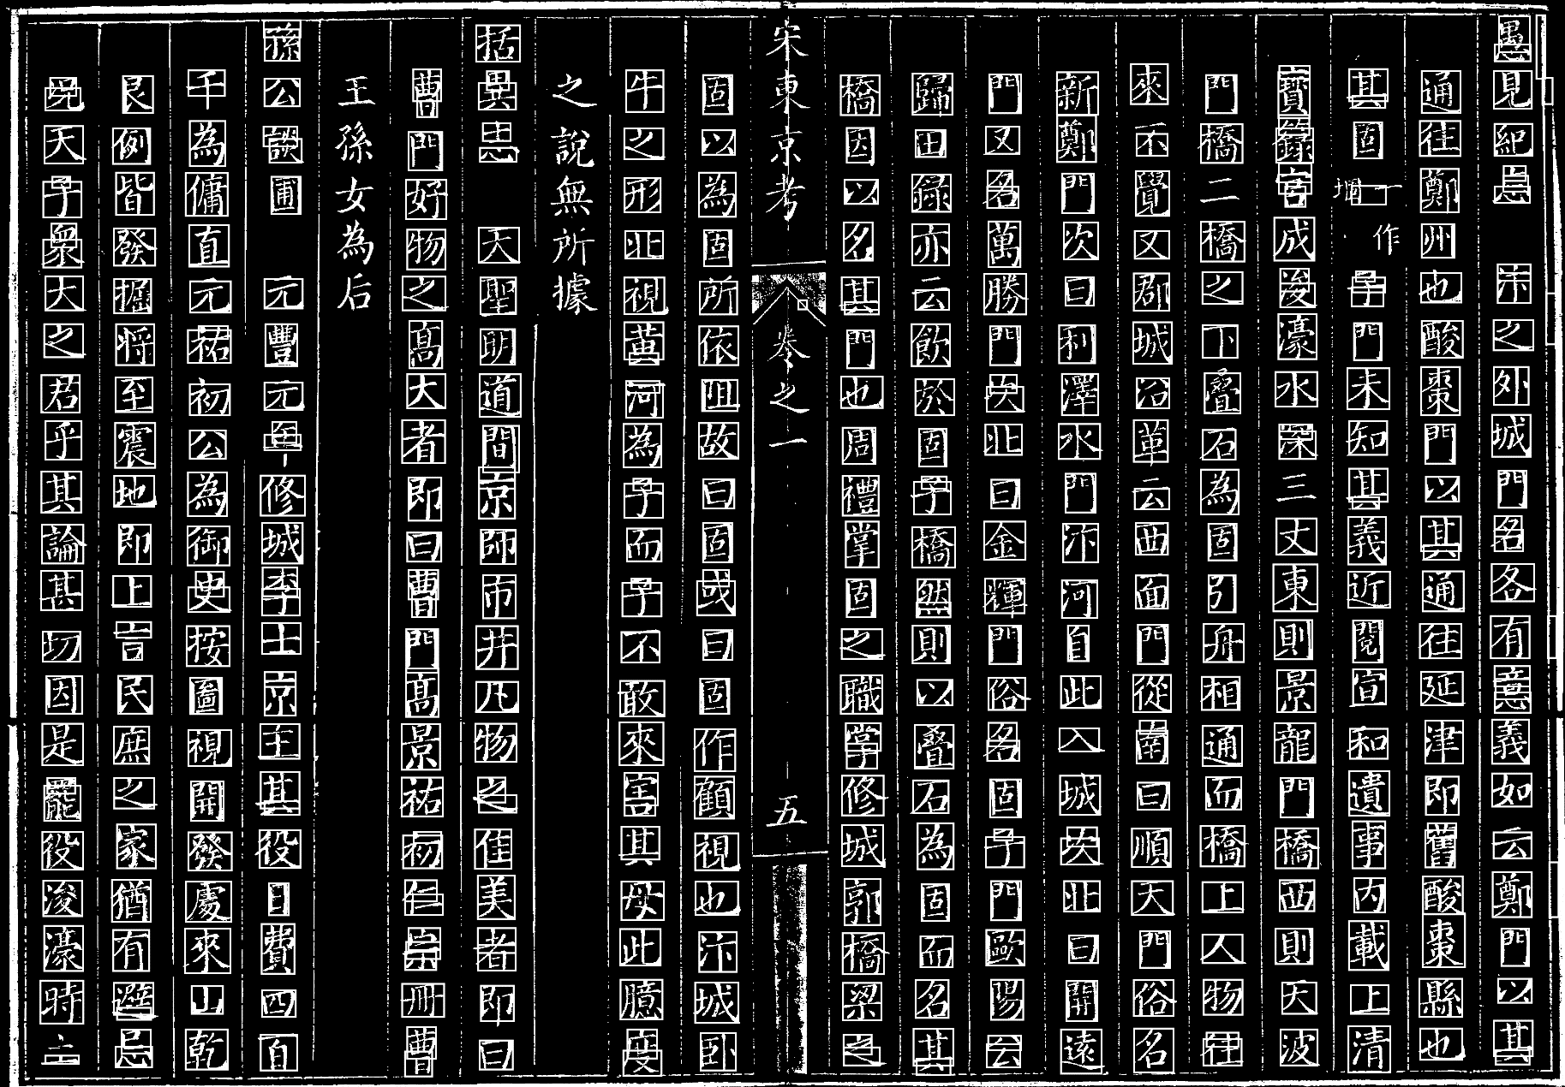
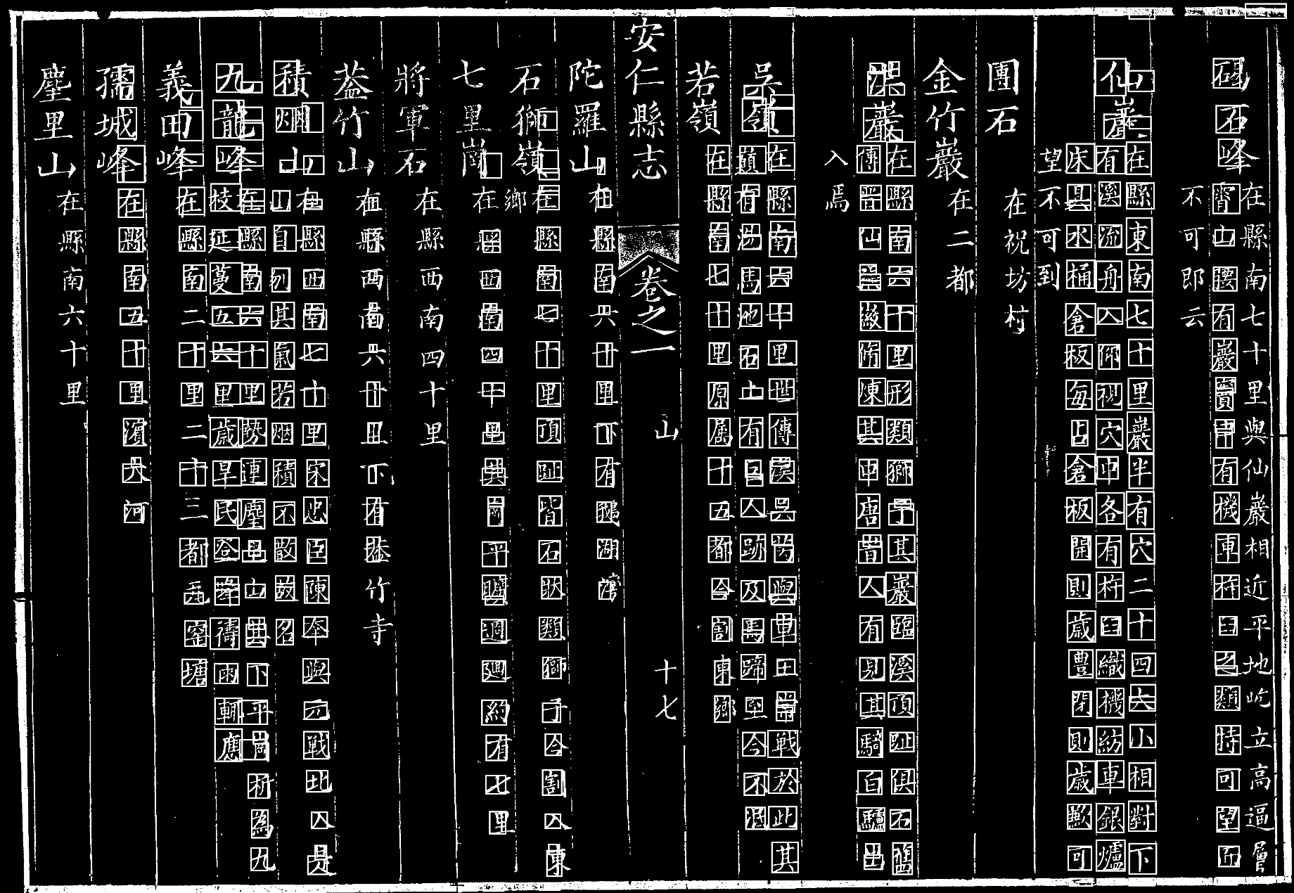
三.2字符定位
基于投影的字符定位算法
9
Notes:
这里展示了这种方法的结果。当字符大小比较均一，它的性能还是不错的。
但是当版面复杂时，它的表现比较差。

Slide 12
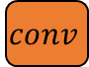
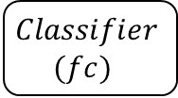


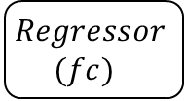
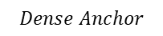
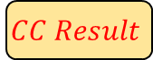

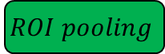

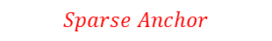
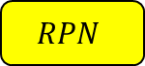


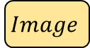
三.2字符定位
基于深度学习的字符定位算法
适用于部分标注或数据量比较充足的情况
主体框架：Faster-RCNN
自然场景中目标少，文档中目标多
显存要求高
小目标检测性能差
保证召回率的同时减少网络产生的候选框数目
利用了数据集的标注信息
基于连通域分析的方法保证小目标的召回率
$$CC Result$$
$$Regressor$$
$$(fc)$$
$$Image$$
$$conv$$
$$ReLu$$
$$conv$$
$$ReLu$$
$$MaxPool$$
$$conv$$
$$ReLu$$
$$ROI pooling$$
…
$$Classifier$$
$$(fc)$$
$$RPN$$
$$Sparse Anchor$$
10
$$Dense Anchor$$
Notes:
第二种方法基于深度学习
算法主体框架是Faster-RCNN
开题时已经提到了，Faster-RCNN直接用于古籍中字符定位性能比较差
主要是文档图像中目标很多，要保证召回率，初始阶段候选框数目就要成百倍的增长，增加了显存的使用量，使得训练困难，且对小目标检测性能比较差。
我引入了召回率很高但存在大量重复的连通域分析的结果。
好处是保证召回率的同时RPN只需要生成稀疏的候选框，使得网络更容易训练。
同时通过利用标注信息对连通域分析结果中进行了筛选，并且可以保证小目标的召回率不会太差

Slide 13
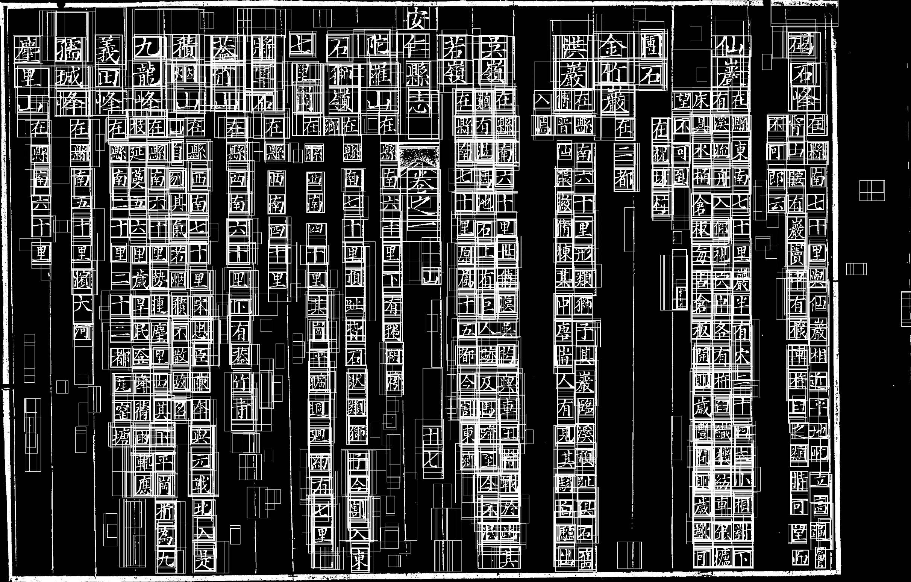
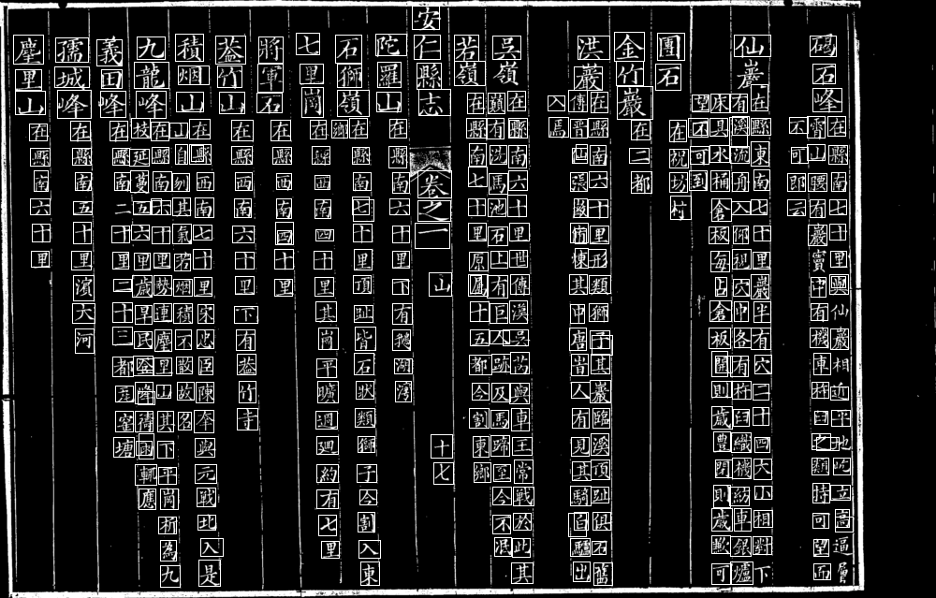

三.2字符定位
基于深度学习的字符定位算法
基于投影的字符定位算法
基于深度学习的字符定位算法
连通域分析结果
11
Notes:
看一下这种方法与前一种方法的结果对比
首先是第一种方法的结果，这是连通域分析的结果，然后是第二种方法的结果，可以看到这种方法的性能还是很好的

Slide 14
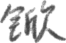
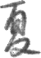
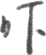
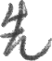
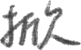
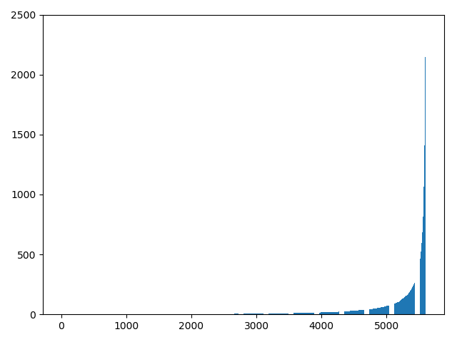
三.3字符识别
预训练
CASIA-HWDB[8]
帮助网络更好更快收敛
和ImageNet[9]相比，与古籍数据集中样本更加类似
生成样本
字符分布极其不均匀且数量不充足
选取多个字体
使用旋转、腐蚀、膨胀变换增加生成样本的多样性
字符样本数在类别上的分布
12
Notes:
训练识别网络时，我首先在中科院手写体汉字数据集上进行了预训练，来帮助网络更好地收敛，之后我通过生成样本解决了古籍中单字样本在类别上分布严重不均的问题

Slide 15
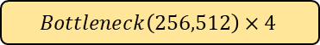

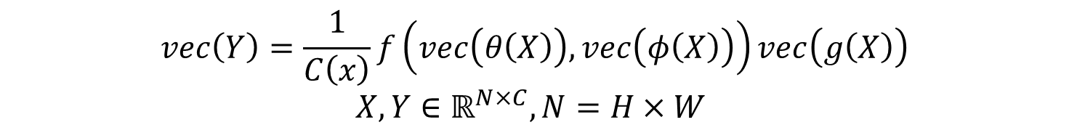


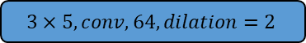


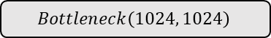

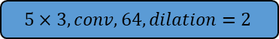
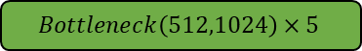
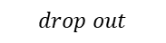
三.3字符识别
$$5×3,conv,64,dilation=2$$
Compact generalized non-local network[10]
$$BN+ReLu$$
$$vec\left(Y\right)=\frac{1}{C\left(x\right)}f\left(vec\left(θ\left(X\right)\right), vec\left(φ\left(X\right)\right)\right)vec\left(g\left(X\right)\right)$$
$$X,Y∈ℝ^{N×C},N=H×W$$
$$3×5,conv,64,dilation=2$$
$$BN+ReLu$$
$$Bottleneck\left(64, 256\right)×3$$
可跨通道地利用空间像素点之间的联系
$$Bottleneck\left(256,512\right)×4$$
网络结构优化
$$Bottleneck\left(512,1024\right)×5$$
$$CGNL$$
(1)去掉浅层的最大池化
过早的采样操作会损失掉小区域的信息
(2)浅层卷积替换为空洞卷积，卷积核改为矩形
增加卷积层的感受野
关注像素点之间的结构关系
古籍字符的形状一般为矩形
$$Bottleneck\left(1024, 1024\right)$$
$$Bottleneck\left(1024, 2048\right)×2$$
$$7×7,avg_pool$$
$$drop out$$
$$fc, 5601$$
13
Notes:
网络部分，选取ResNet作为基础网络，并引入了泛化的非局部化机制
它对非局部网络进行了扩展，通过向量化输入，使不同通道的像素点处于同一个维度，计算相关性时不再独立，进而实现了跨通道的非局部化机制
我还对网络结构进行了微调
去掉了浅层的最大池化，避免过早采样损失小区域信息，并将浅层的普通卷积换为空洞卷积，卷积核改为矩形，来适应字符的形状

Slide 16
三.4数据库
数据库作为系统的后端，提高检索速度
文本文件存储
查询速度慢，对批量（多页文档）检索支持不好
数据库存储
使用的数据库为SQLite
表的模式（schema）
100 “2862, 1161, 2912, 1199” 2922 （王） 950 （太） 637（后）
1)元组的属性包含下一个字符和其后第二个字符的类别
多个字符组成的关键词检索更方便
2) 所有信息存在一张表
避免多表的连接操作，降低检索的代价
3)在数据库中创建多列索引(multicolumn index)进一步加速
14
Notes:
我使用数据库作为整个系统的后端，相比用文本文件存储结果，在检索时它的速度更快，对批量检索的支持更好。
每一个元组的属性有页码、字符的位置、当前字符的类别、下一个字符的类别以及其后第二个字符的类别，所有类别都用其数字编码表示
比如这里展示了第100页中的王太后中的王对应的元组
元组包含当前字符及其后两个字符的信息，查询多个字符的关键词时更加方便，所有信息在一张表中可以避免多表连接操作

Slide 17
四.实验结果
基于投影的字符定位算法
基于深度学习的字符定位算法
IOU阈值 | Recall | Precision
0.25 | 83.73% | 81.22%
0.5 | 75.52% | 73.30%
0.75 | 53.89% | 52.42%
IOU阈值 | Recall | Precision
0.25 | 92.54% | 96.40%
0.5 | 91.01% | 94.77%
0.75 | 73.87% | 76.71%
字符识别
网络结构 | 准确率
Baseline | 68.61%
+预训练 | 84.22%
+生成样本 | 87.26%
+CGNL | 89.75%
+空洞卷积，矩形卷积核 | 90.33%
15
Notes:
看一下定量的实验结果，上面是两种字符定位方法的结果，横向比较可以发现，第二种方法优于第一种方法，并且IOU阈值越高，优势越明显，这说明第二种方法得到的候选框质量更高
下面是字符识别的结果，表中从上到下为依次加入的关系

Slide 18
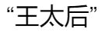
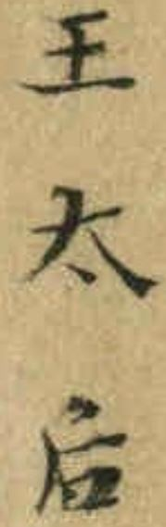
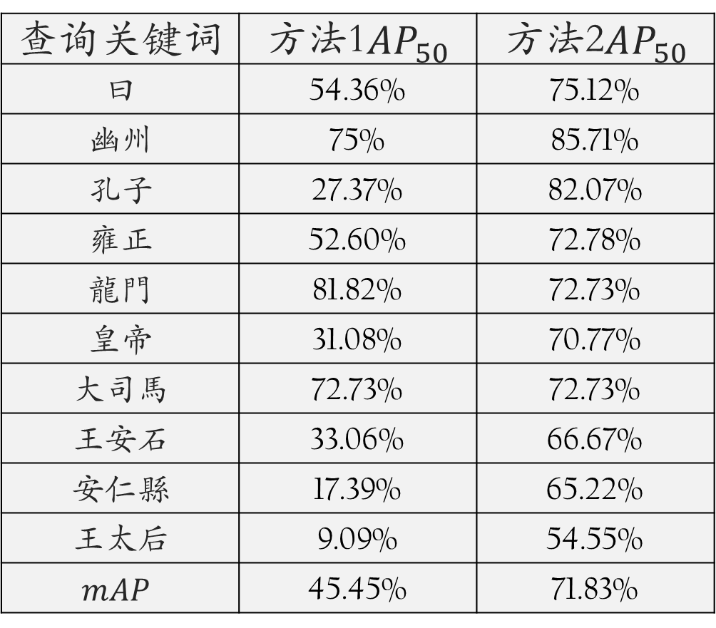
四.实验结果
通过字符串查询 (query by string)
通过示例查询 (query by example)
查询关键词 | 方法1${AP}_{50}$ | 方法2$AP_{50}$
曰 | 54.36% | 75.12%
幽州 | 75% | 85.71%
孔子 | 27.37% | 82.07%
雍正 | 52.60% | 72.78%
龍門 | 81.82% | 72.73%
皇帝 | 31.08% | 70.77%
大司馬 | 72.73% | 72.73%
王安石 | 33.06% | 66.67%
安仁縣 | 17.39% | 65.22%
王太后 | 9.09% | 54.55%
$$mAP$$ | 45.45% | 71.83%
16
Notes:
这是系统整体的定量结果
首先是通过字符串查询，左侧为关键词，右侧为两种定位算法对应的结果，方法2为基于深度学习的定位算法
然后是通过示例查询，
从表中可以看出，
关键词长度越长，AP一般越小，因为关键词中如果有一个字符无法正确定位或者识别就会使得结果不正确

Slide 19
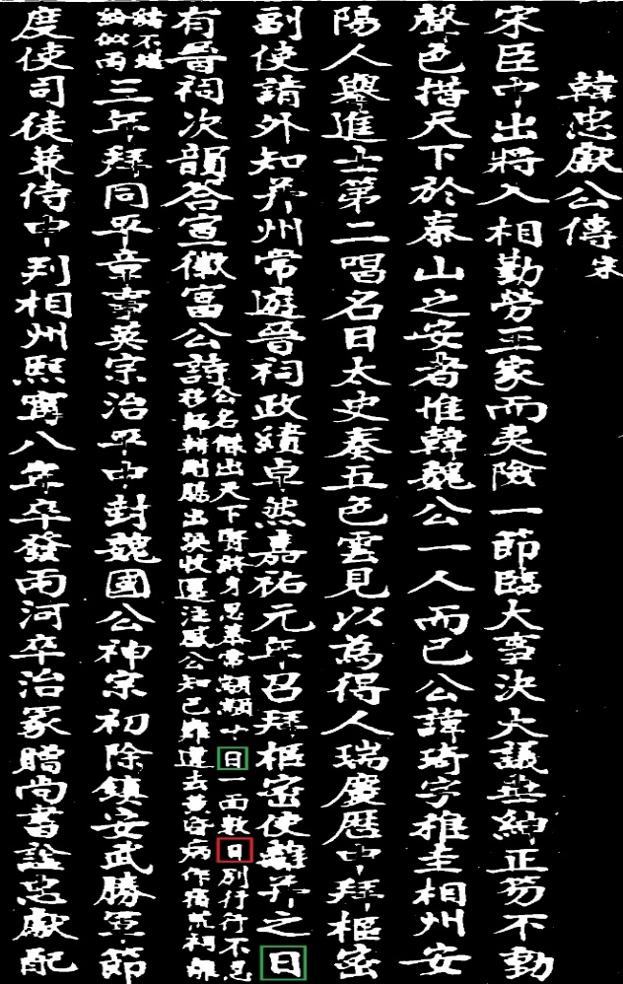
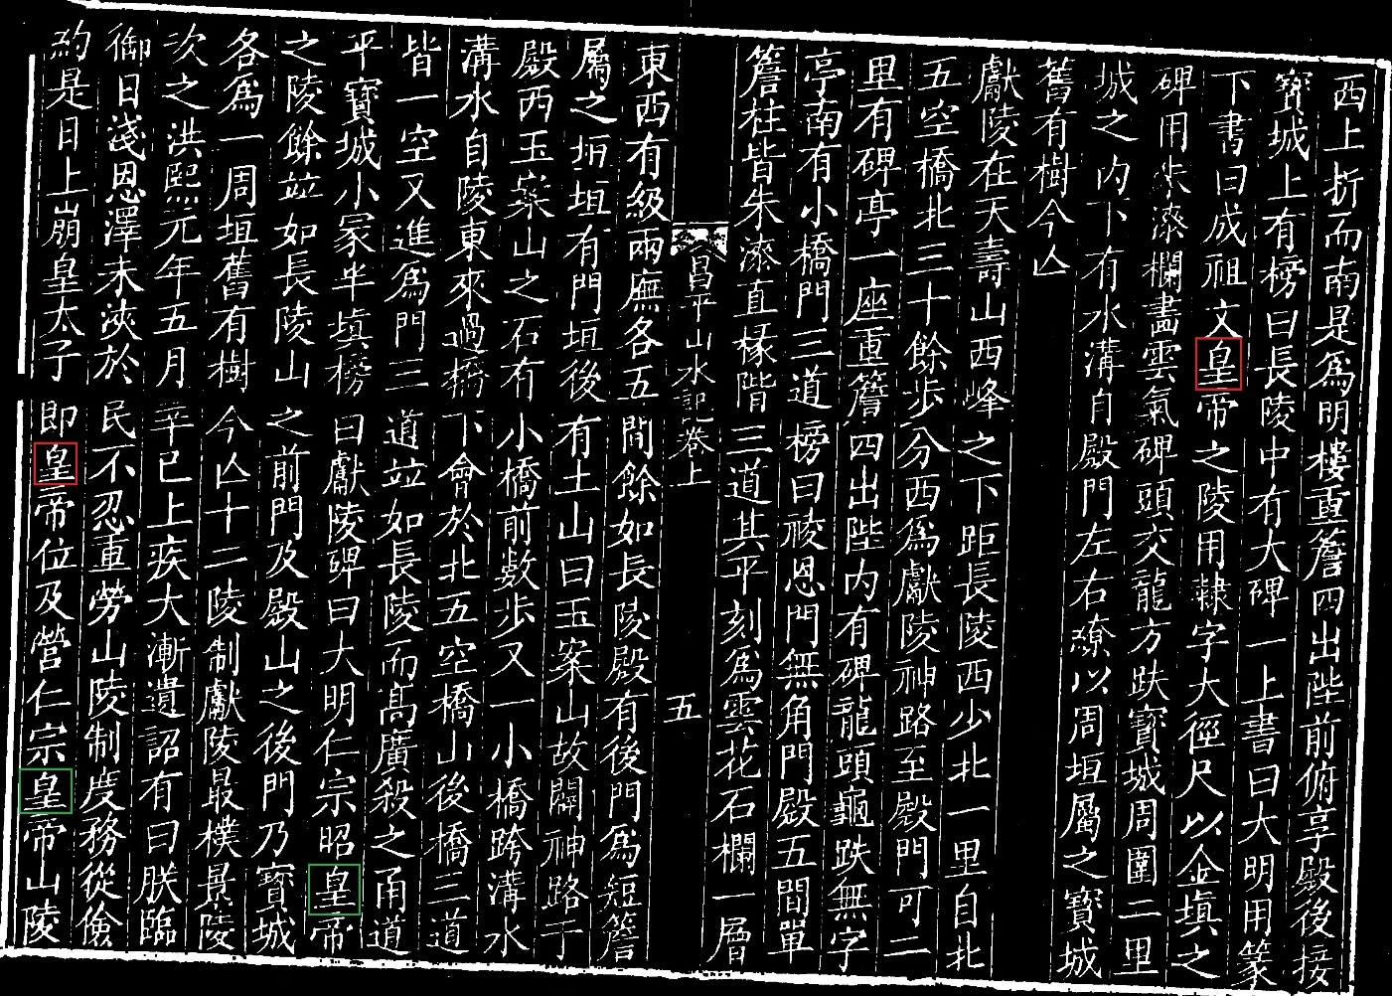
四.实验结果
错误分析
查询“日”
查询“皇帝”
版面复杂，
关键词在并列的小字部分
版面存在一定倾斜，检测能力下降
17
Notes:
我还对系统的误差进行了分析，绿色为正确结果，红色为漏检，便于观察只标出关键词中首个字符
主要有两种情况，

Slide 20
五.总结及展望
总结
实现了支持两种查询方法的无需分割的古籍关键词检索系统
1.预处理：根据古籍图像的特点，提出了有针对性的预处理过程
2.字符定位：针对数字化古籍的两种常见情形，提出并实现了两类方法
3.字符识别：解决字符分布不均衡，改进了网络识别性能
4.数据库：提高系统检索时的速度
展望
1.用更多古籍或与古籍类似的数据集预训练识别网络，获得更好的字符识别性能
2. 字符定位时，基于深度学习的方法具有比较大的优势
对主体网络Faster-RCNN本身进行优化，提高定位的准确性
18
Notes:
总结一下
课题通过合理划分4个子模块，最终实现了一个支持两种查询方法的无需分割的古籍关键词检索系统
未来可以尝试的方向包括使用更多与古籍相似的数据集进行预训练，以及对Faster-RCNN本身进行优化，提供定位准确性

Slide 21
[1] Leydier Y, Le Bourgeois F, Emptoz H. Omnilingual segmentation-free word spotting for ancient manuscripts indexation[C]//Eighth International Conference on Document Analysis and Recognition. 2005: 533-537 Vol. 1.
[2] Leydier Y, Ouji A, LeBourgeois F, et al. Towards an omnilingual word retrieval system for ancient manuscripts[J]. Pattern Recognition, 2009, 42(9): 2089-2105.
[3] Almazán J, Gordo A, Fornés A, et al. Word spotting and recognition with embedded attributes[J]. IEEE transactions on pattern analysis and machine intelligence, 2014, 36(12): 2552-2566.
[4] Sudholt S, Fink G A. PHOCNet: A Deep Convolutional Neural Network for Word Spotting in Handwritten Documents[C]//2016 15th International Conference on Frontiers in Handwriting Recognition. 2016: 277-282.
[5] Ghosh S, Valveny E. R-PHOC: Segmentation-Free Word Spotting using CNN[J]. arXiv preprint arXiv:1707.01294, 2017.
[6] Sudholt S, Fink G A. Evaluating Word String Embeddings and Loss Functions for CNN-Based Word Spotting[C]//2017 14th IAPR International Conference on Document Analysis and Recognition (ICDAR): volume 01. 2017: 493-498.
[7]Otsu N. A Threshold Selection Method from Gray-Level Histograms[J]. IEEE Transactions
on Systems, Man, and Cybernetics, 1979, 9(1):62-66.
[8] Liu C L, Yin F, Wang D H, et al. CASIA Online and Offline Chinese Handwriting Databases[C]//ICDAR. 2011: 37-41
[9] J. Deng, W. Dong, R. Socher, L. Li, Kai Li and Li Fei-Fei, "ImageNet: A large-scale hierarchical image database," 2009 IEEE Conference on Computer Vision and Pattern Recognition, Miami, FL, 2009, pp. 248-255.
[10] Yue K, Sun M, Yuan Y, et al. Compact generalized non-local network[C]//Advances in Neural Information Processing Systems. 2018: 6510-6519.
六.参考文献
19

Slide 22
谢谢聆听

Slide 23
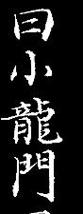
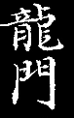
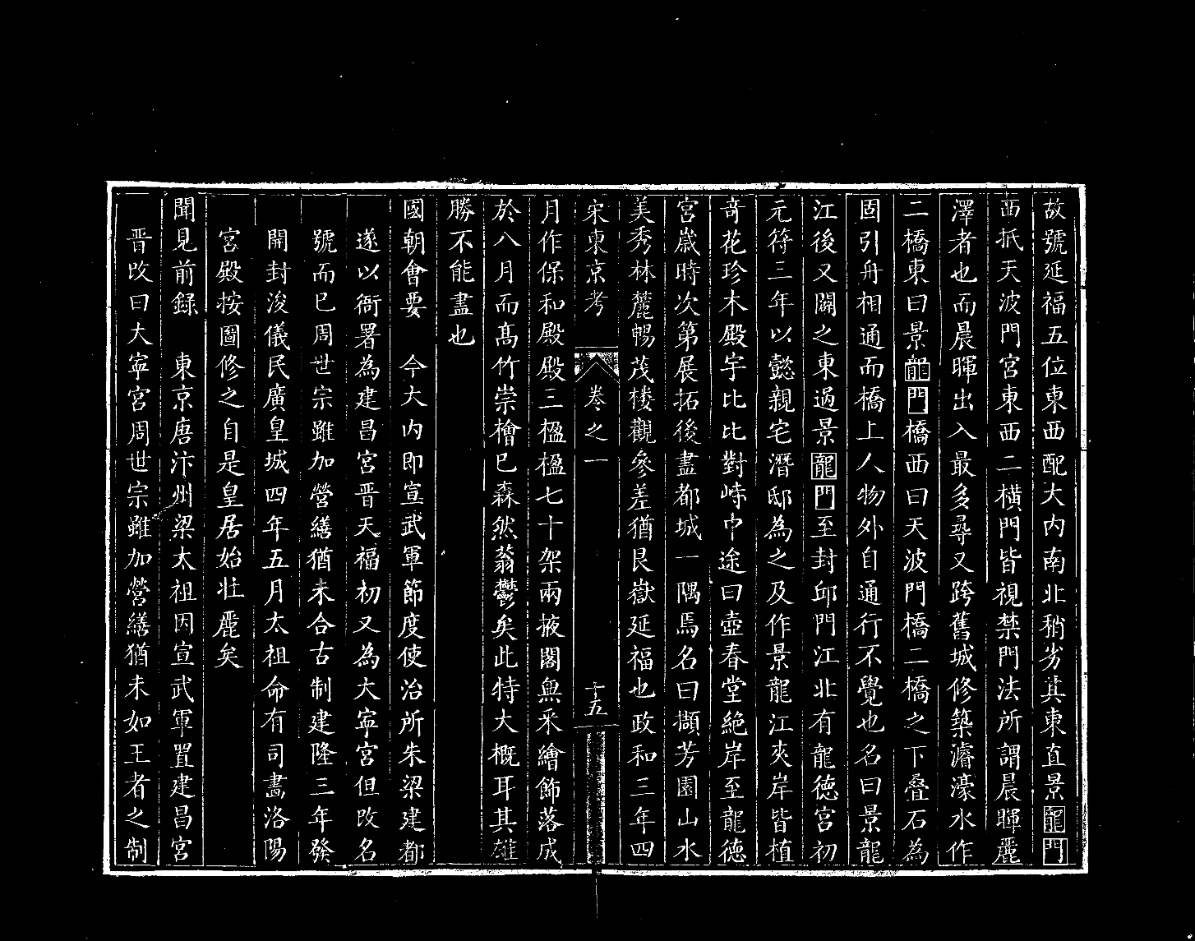
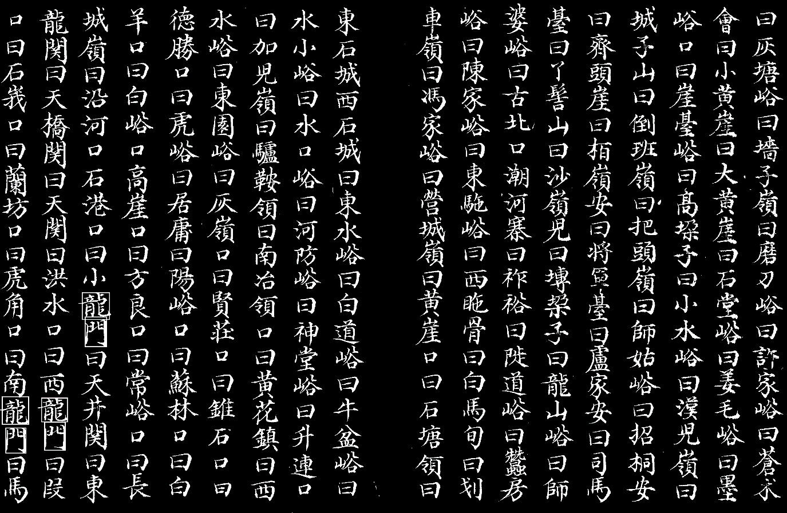
附录
字符串查询(QBS) —— “龍門”
示例查询(QBE)

Slide 24
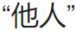
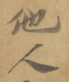
附录
关键词检索(Keyword Spotting)
查询范式 | 优点 | 缺点 | 示例
字符串查询(QBS) | 对用户友好 | 需找到字符串→图片特征映射
示例查询(QBE) | 容易实现 | 需给出示例图片
解决方法 | 优点 | 缺点
基于分割 | 准确率更高 | 实用性差，人工分割代价高
无需分割 | 实用性更强 | 准确率有所下降
Notes:
首先介绍下关键词检索，它指的是在扫描后的文档图片中找到查询单词的所有实例。
一般来说，有两种检索方法，分别是通过字符串查询和通过示例查询，二者各有利弊
通过字符串检索往往是通过键盘输入，类似于我们平时在百度、谷歌上的搜索，它对于用户比较友好，但它要找从字符串到图片特征的映射，这往往比较困难
通过示例查询优点是容易实现，但需要使用者给出单词示例图片，此类场景中，剩余任务相当于就只是查全
关键词检索有两大类解决范式，分别是基于分割的和无需分割的
前者假定的文档图片已经被准确分割为为一个一个的单词或者独立的文本行，并在其中进行查询。优点是准确率相对比较高，但是实用性差，因为对文档的自动分割易出错，人工标记代价大
无需分割的方法的输入是整个文档图片，它的优缺点与前种方法相反
下面我来介绍一下这个领域已有的一些工作

Slide 25
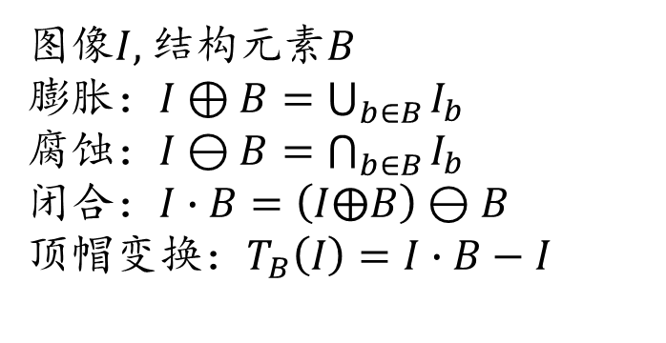
附录
二值化：保留尽可能多的信息的同时减少运算量
已有研究中常使用Ostu算法
具有自适应性，但未利用局部信息，某些情况出现较多的差错
使用形态学顶帽变化对图像进行增强，之后再使用Ostu算法进行二值化
图像$I,$ 结构元素$B$
膨胀$：I⊕B=\bigcup_{b∈B}{I_{b}}$
腐蚀$：I⊖B=\bigcap_{b∈B}{I_{b}}$
闭合$：I∙B=\left(I⨁B\right)⊖B$
顶帽$变换：T_{B}\left(I\right)=I∙B−I$
顶帽变换可以提取出图像中比周围区域暗的物体（字符笔画）
充分利用图像的局部信息
使得像素值趋近于一个双峰的分布，更符合Ostu 算法的假设

Slide 26
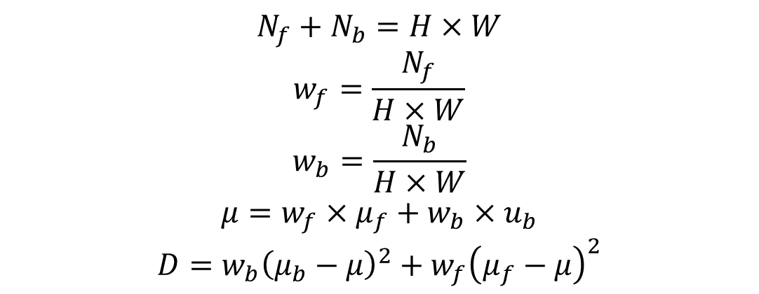
二.预处理
1.二值化
保留尽可能多的信息的同时减少运算量
已有研究中常使用Ostu算法
假设图像中有前景、背景两类像素点
目标：寻找最优的二值化阈值，使得类间方差最大
$$N_{f}+N_{b}=H×W$$
$$w_{f}=\frac{N_{f}}{H×W}$$
$$w_{b}=\frac{N_{b}}{H×W}$$
$$μ=w_{f}×μ_{f}+w_{b}×u_{b}$$
$$D=w_{b}{\left(μ_{b}−μ\right)}^{2}+w_{f}{\left(μ_{f}−μ\right)}^{2}$$
优点：具有自适应性
缺点：未利用局部信息，某些情况出现较多的差错
Notes:
为了能保留尽可能多的信息的同时减少运算量，需先对图像进行二值化
古籍研究中常使用大津算法，
它假设…，通过改变二值化阈值，改变前景、背景像素点的个数也就是这里的Nf,Nb，进而改变类间方差D，当类间方差最大时，二值化的差错在概率意义上最小
它的优点是、缺点是

Slide 27


附录
边界移除
行投影阈值$v_{r},列投影阈值v_{c}$,边界阈值$t_{rs},t_{cs},t_{re},t_{ce}$
$$row_{start}=0,column_{start}=0,row_{end}=H,column_{end}=W$$
有页边框
$$W×v_{r}≤proj_{row}\left(row_{start}\right), row_{start}≤H×t_{rs}$$
$$W×v_{r}≤proj_{row}\left(row_{end}\right), H×t_{re}≤row_{end}$$
$$H×v_{c}≤proj_{column}\left({column}_{start}\right), {column}_{start}≤W×t_{cs}$$
$$H×v_{c}≤proj_{column}\left({column}_{start}\right), W×t_{ce}≤{column}_{end}$$
无页边框
$$v_{r}=0.5v_{r},v_{c}=0.5v_{c},t_{rs}=t_{cs}=0,t_{re}=t_{ce}=1$$
再次执行算法

Slide 28

附录
基于投影的字符定位算法
适用于完全无标注且没有充足数据的情况
(1)噪声过滤
移除孤立、以及在某一方向上聚集的噪声点
(2)水平、竖直区域分割：
a. 计算水平投影，连续的投影值大于阈值t的行组成行区域。行区域满足长度大于s
b.每一个行区域计算竖直投影，得到多个列区域
节省计算量
不同行区域中的列区域可不严格对齐
(3)后处理：
a. 给定区域$\left(x,y,h,w\right),$扩充因子$f,$令$e_{w}=h×f,e_{h}=w×f$
b. $x=x−0.5e_{w}, y=y−0.5e_{h}, w=w+e_{w}, h=h+e_{h}$
避免最终结果中出现残缺字符
避免出现长宽比过大或过小的错误结果

Slide 29

附录
Compact generalized non-local network
$$Y=\frac{1}{C\left(x\right)}f\left(θ\left(X\right),φ\left(X\right)\right)g\left(X\right) , X,Y∈ℝ^{N×C},N=H×W$$
$$vec\left(Y\right)=\frac{1}{C\left(x\right)}f\left(vec\left(θ\left(X\right)\right), vec\left(φ\left(X\right)\right)\right)vec\left(g\left(X\right)\right)$$
高维度的输入、输出“向量化”，实现了跨通道的非局部化机制
3.网络结构优化
(1)去掉浅层的最大池化
过早的采样操作会损失掉小区域的信息
(2)浅层普通的卷积替换为了空洞卷积，卷积核改为矩形
增加卷积层的感受野
关注像素点之间的结构关系，符合字符特性
古籍按列排版，字符的形状一般为矩形

Slide 30



四.实验结果
误差分析
虚警（次要）
漏检（主要）
版面复杂，
关键词在并列的小字部分
只定位到字符的一部分，
该部分恰好为关键词
版面存在一定倾斜，检测能力下降
两个偏旁距离太近，且部首不清晰
Notes:
我还对系统的误差进行了分析，首先是出现比较多的漏检，绿色为正确结果，红色为错误结果，便于观察只标出关键词中首个字符
其次是较少见的虚警，一般只发生在单字的关键词上，同样有两种原因

Slide 31

二.预处理
1.二值化
先使用基于图像局部信息的顶帽变化对图像进行增强，之后再使用Ostu 算法进行二值化。
顶帽变化定义：
$$I∙B=\left(I⊕B\right)⊝B$$
$$T_{B}\left(I\right)=I∙B−I$$
顶帽变换
可以提取出图像中比周围区域暗的物体（字符笔画）
充分利用了图像的局部信息
使得整个图像的像素值趋近于一个双峰的分布，更加符合Ostu 算法的假设

